Slide 1

Социальный проект:
«Мы за здоровый образ жизни»
Педагог-психолог: Светлана Викторовна Пильник

Slide 2
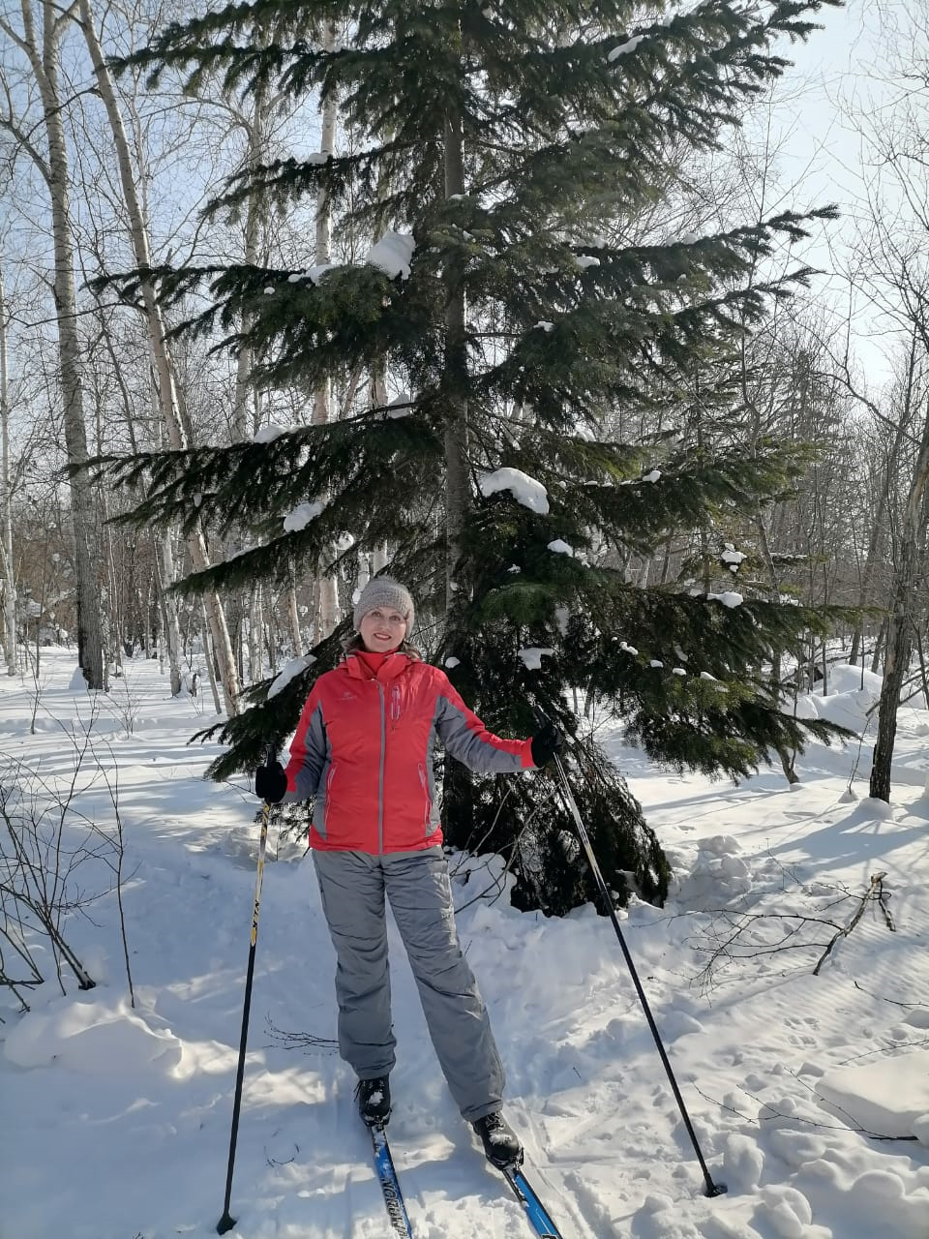
Здоровье - это состояние полного физического, душевного и социального благополучия, сопровождаемое фактическим отсутствием болезней и индивидуально фрустирующих (выводящих из состояния внутреннего спокойствия) недостатков. Быть здоровым - значит не иметь проблем с самочувствием, быть физически и духовно полноценным человеком.

Slide 3
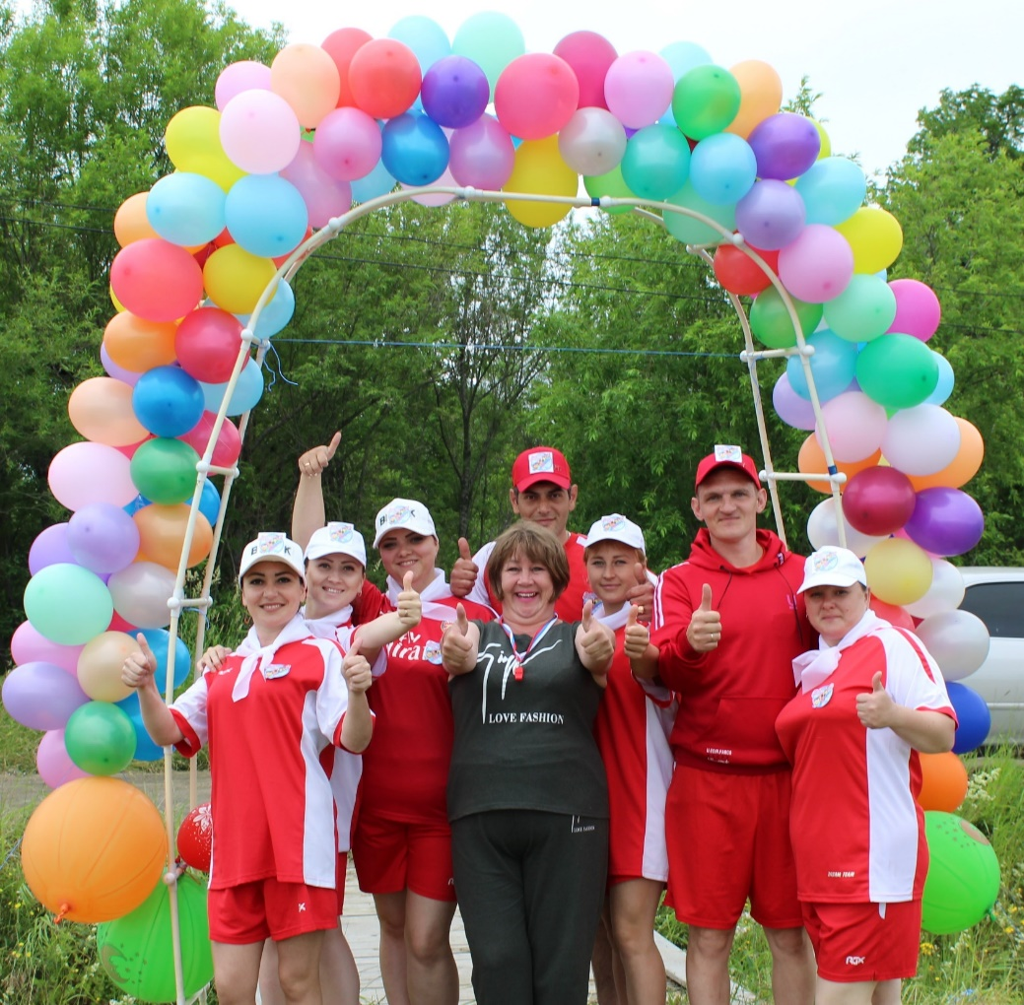
«Мы за здоровый образ жизни» - это программа укрепления здоровья и благополучия сотрудников, которая подразумевает под собой комплекс мероприятий, для улучшения состояния здоровья работников, улучшения микроклимата в коллективе, в целях профилактики заболеваний, повышения безопасности, производительности и эффективности труда.

Slide 4

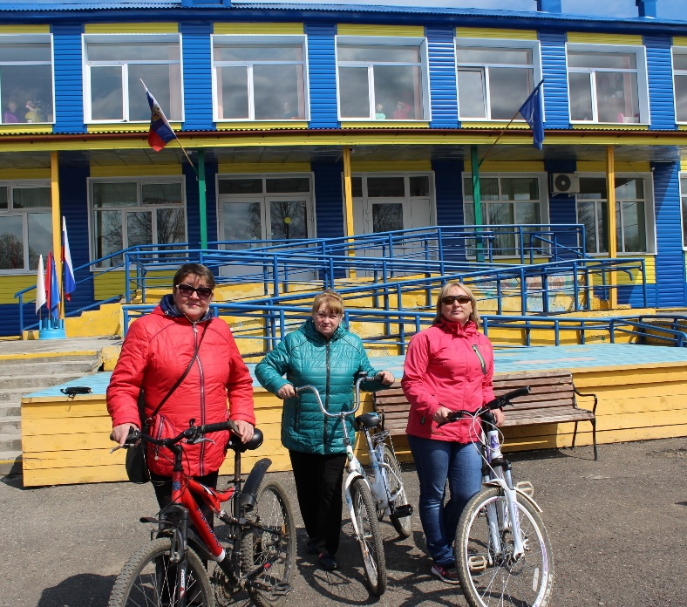
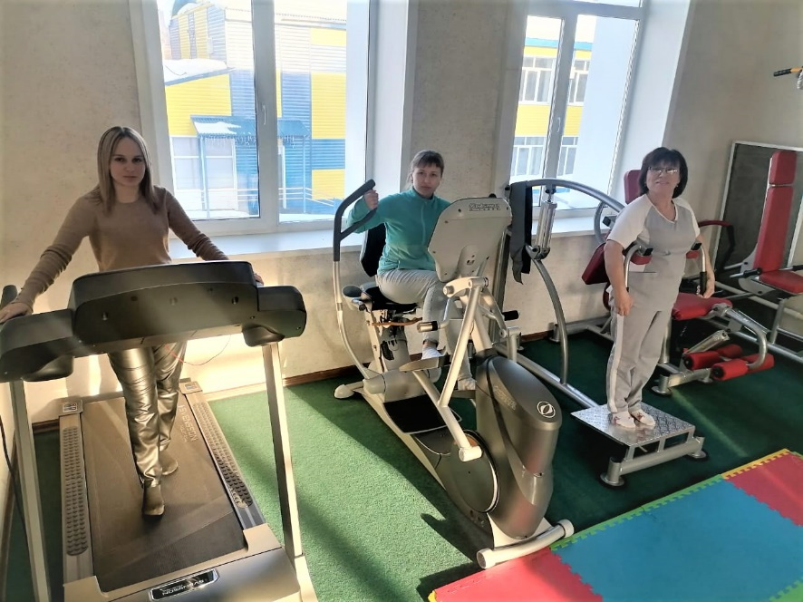
Что способствует сохранению и укреплению здоровья
Правильное питание.
Соблюдение режима труда и отдыха.
Психическая и эмоциональная устойчивость.
Оптимальный уровень двигательной активности.
Отказ от саморазрушающего поведения.

Slide 5
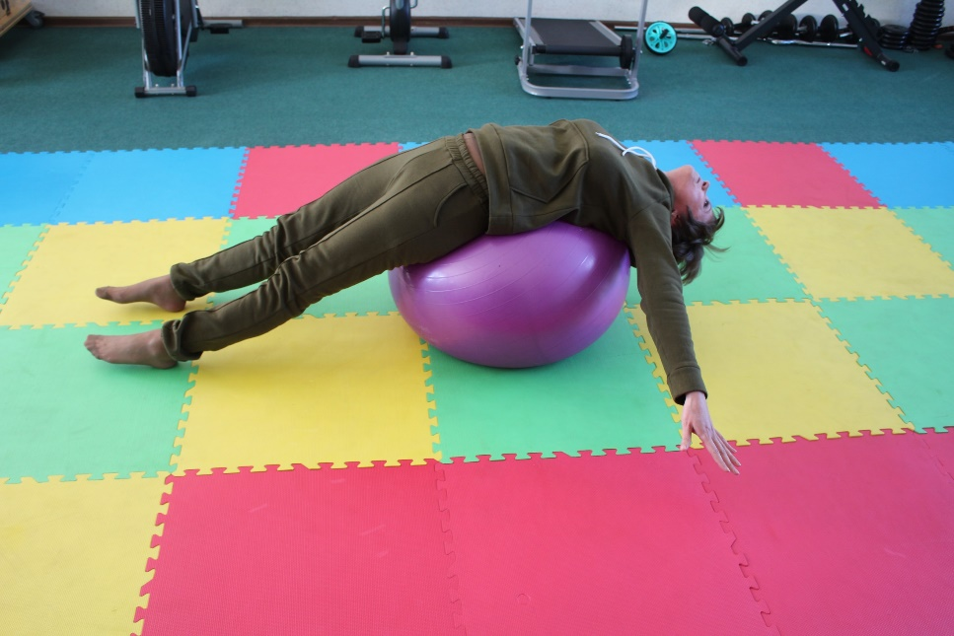
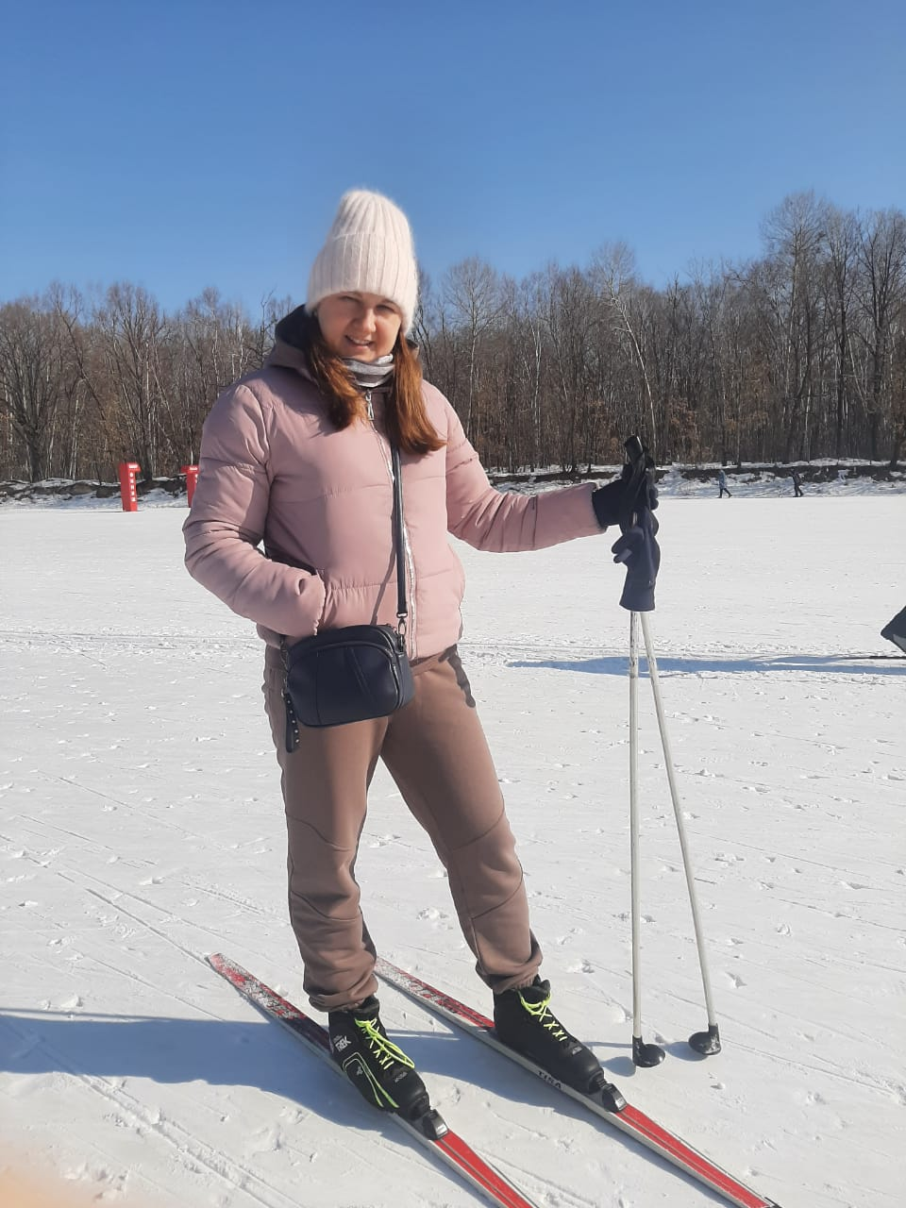
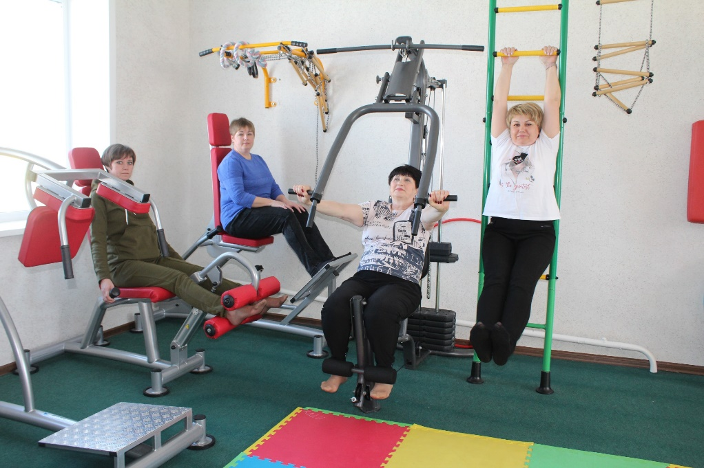
Физическая активность - ключевой компонент сохранения здоровья.

Slide 6
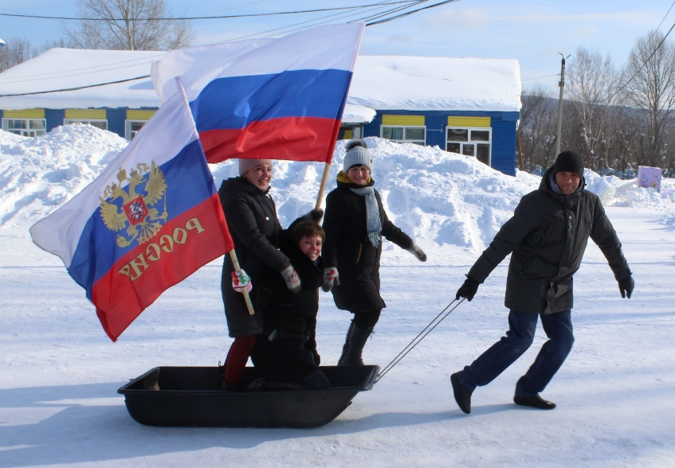
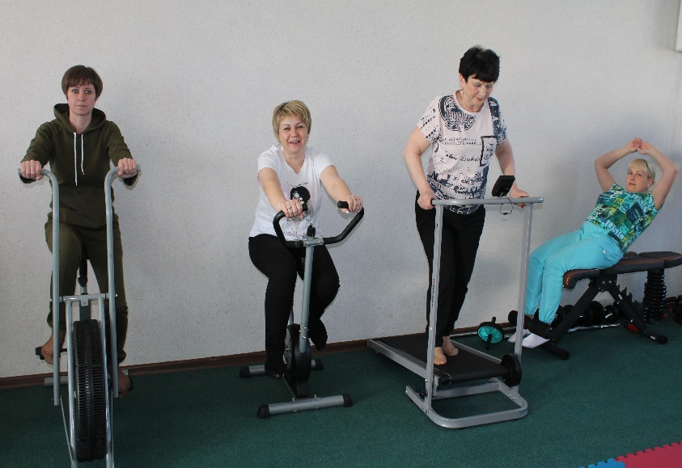
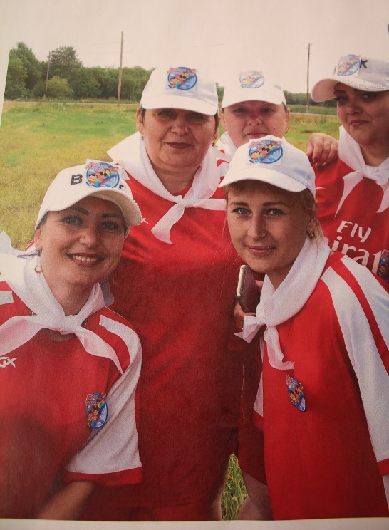
Спортивные упражнения позволяют поддерживать общий тонус организма и уменьшают опасность развития сердечно-сосудистых заболеваний, а по мнению ученых даже простейший комплекс рассчитанный на 15 минут, сокращает риск заболевания раком желудка, молочной железы, легких.

Slide 7
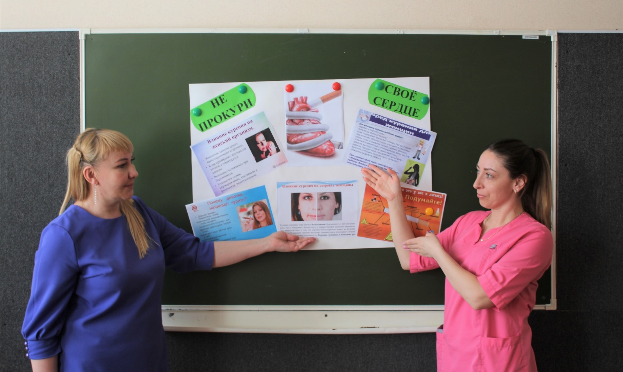
Отказ от вредных привычек
Вредные привычки - это сложившиеся способы деструктивного (саморазрушающего) поведения, осуществление которого в определённых ситуациях приобретает характер потребности.

Slide 8
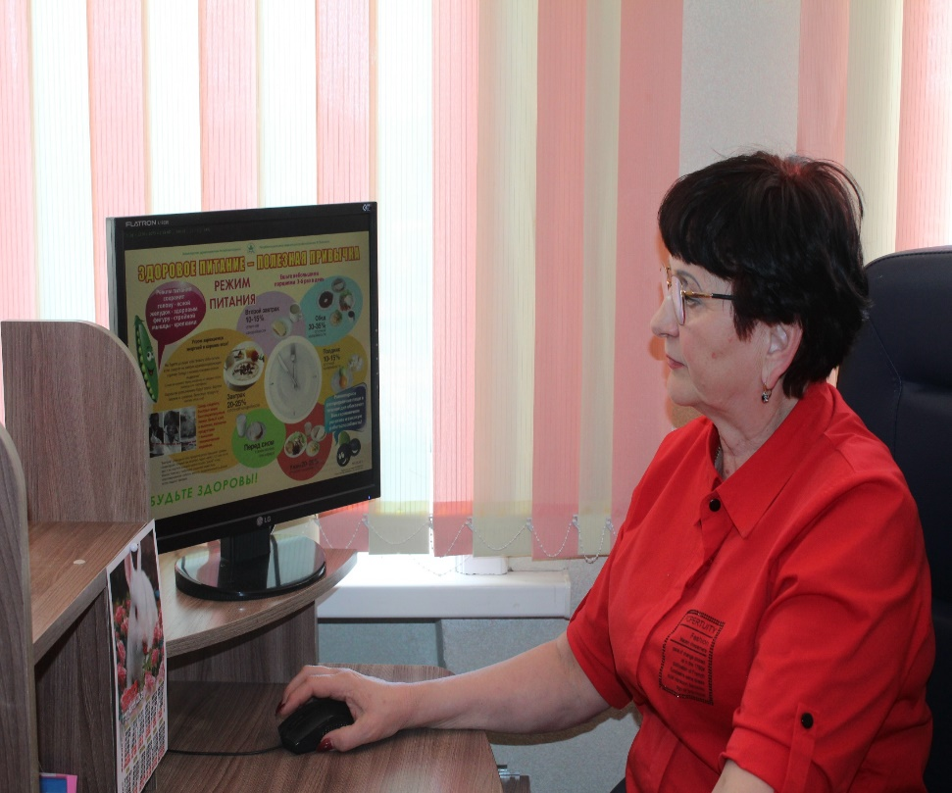
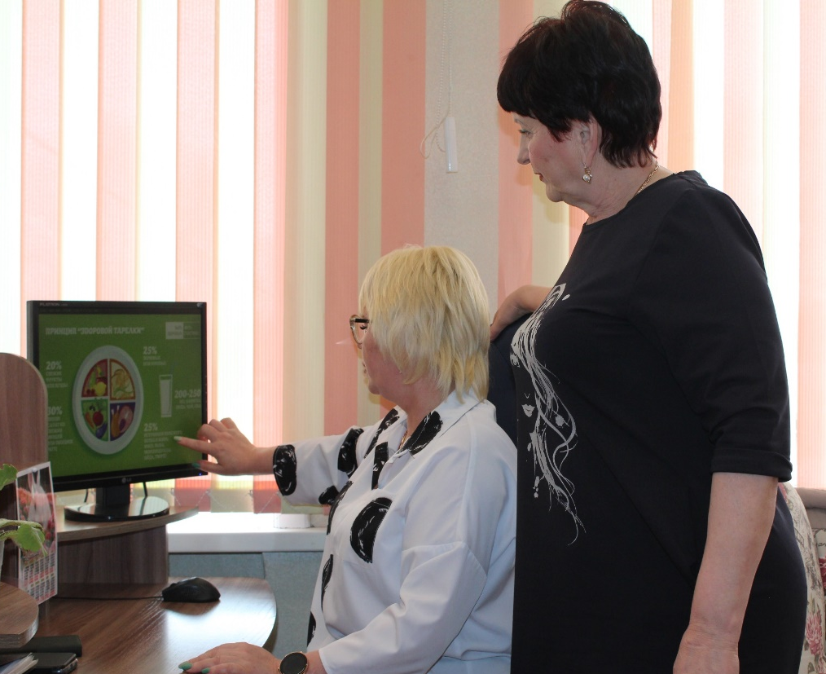
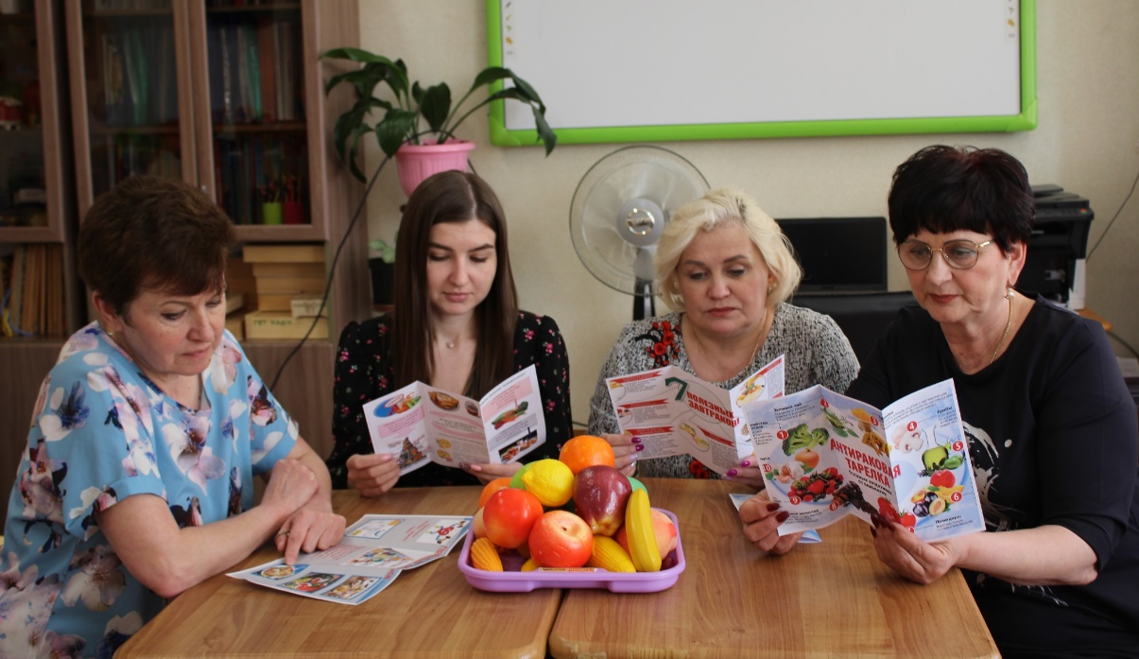
Важнейшим элементом здорового образа жизни является правильное и рациональное питание.

Slide 9
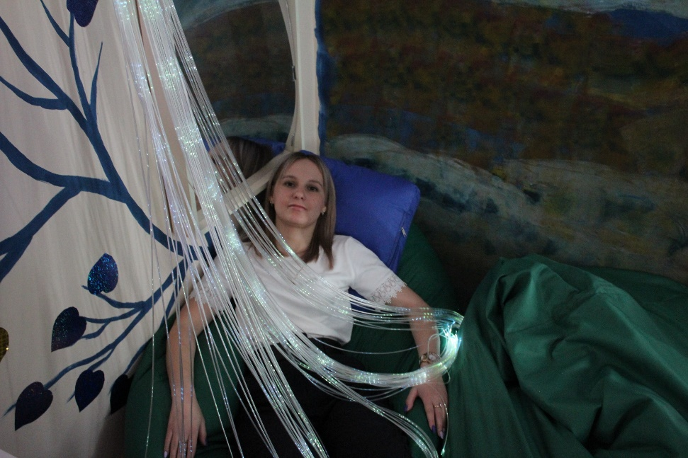
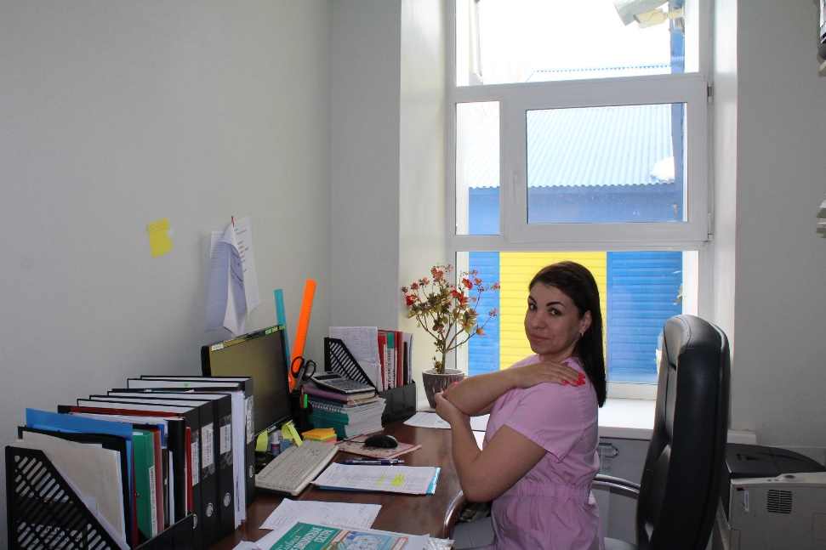
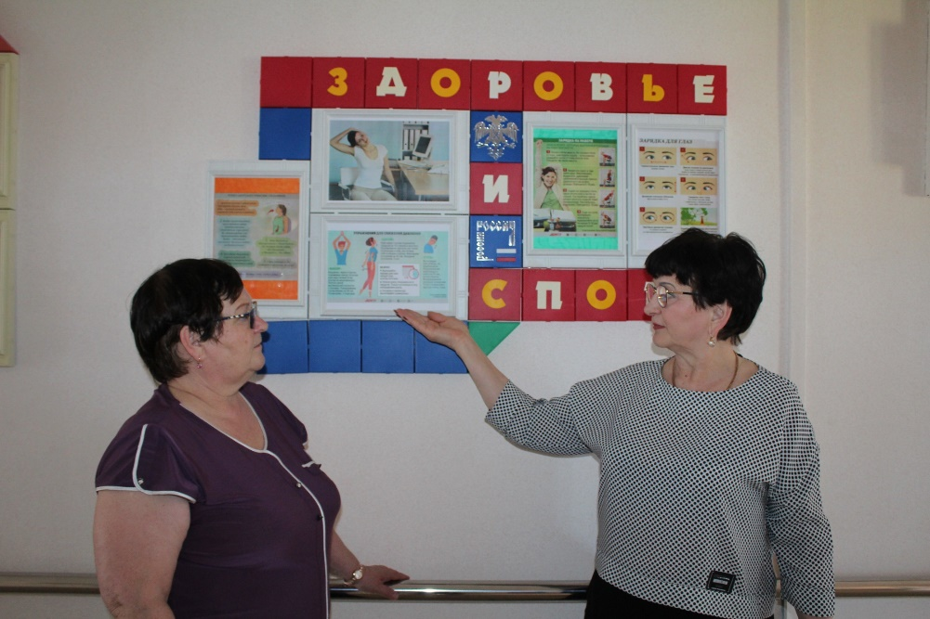
Режим труда и отдыха – необходимый элемент здорового образа жизни.

Slide 10
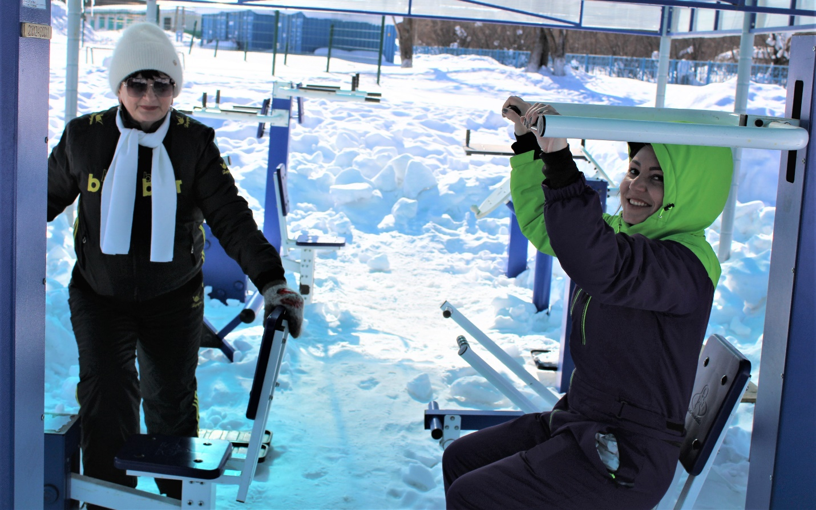
Берегите свое здоровье, здоровье ваших близких людей
Спасибо за внимание!

